Slide 1

TÖOSZ
Bács-Kiskun megyei polgármesteri fórumra
ASP 2.0
2015. január 19.
Krucsó Balázs

Slide 2
Önkormányzati ASP 1.0
Az Önkormányzati ASP központok megvalósításának előkészítése 2008-ra nyúlik vissza, a „térségi közigazgatási és közszolgáltatási informatikai rendszerek továbbfejlesztésére” irányuló ROP pályázati kiírásokig, melynek során minden régióban egy alkalmazás-szolgáltató (ASP) központ létesítését célozták meg.
A projekt előkészítését a Nemzeti Fejlesztési Minisztérium megbízásából a Kormányzati Informatikai Fejlesztési Ügynökség (KIFÜ) 2011-ben megkezdte, és egy részletes megvalósíthatósági tanulmányt készített az önkormányzati alkalmazás-szolgáltató ASP központ modell kialakítására.

Slide 3
A projekt általános célja
az önkormányzati informatikai rendszerek korszerűsítése,
az önkormányzatok belső működésének támogatása,
egységes elektronikus ügyintézési szolgáltatások nyújtása az állampolgárok és a vállalkozások részére.
A központosítottan megvalósuló informatikai rendszer korszerű és fajlagosan jóval olcsóbb működést tesz lehetővé.

Slide 4
A fejlesztés hosszú távú célja
a közigazgatás teljesítményének növelése, a gyorsabb ügyintézés és jobb ügyfélkiszolgálás;
az e-gazdaság fejlődése erősítve Magyarország versenyhelyzetét, a befektetők vonzását, az új munkahelyek teremtését,
az információs társadalom fejlődésének elősegítése, a lakosság digitális írástudásának növelése illetve a kistérségek, a nők, a kisebbségek, valamint a hátrányos helyzetűek, mozgáskorlátozottak, fogyatékosok esélyegyenlősége

Slide 5
A modell lényege
A felhasználók az interneten keresztül érik el a távoli szervertermekben futó alkalmazásokat
A felhasználók egységes szolgáltatásként érik el az szoftvereket
helyi karbantartást nem igényelnek, így lokális költségek, havidíjak nem jelentkeznek
az ASP ún. keretrendszerre építve egy egységes informatikai környezetet használó, modulárisan felépülő szolgáltatás halmaz

Slide 6
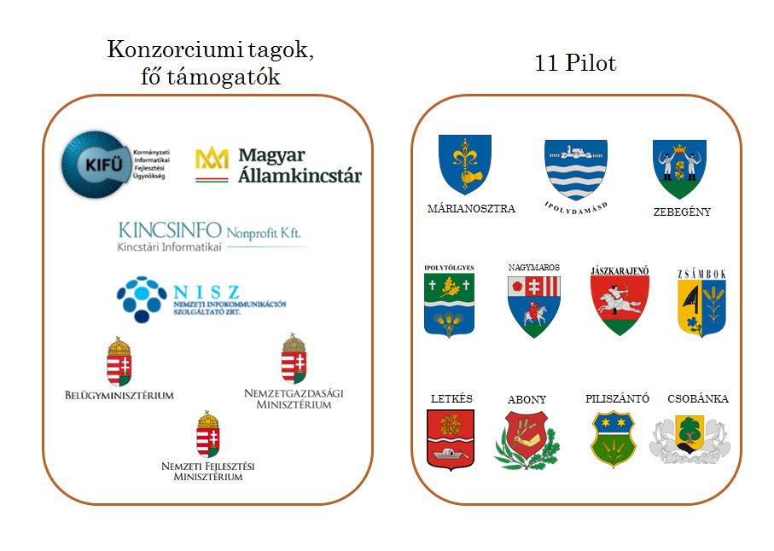

Slide 7
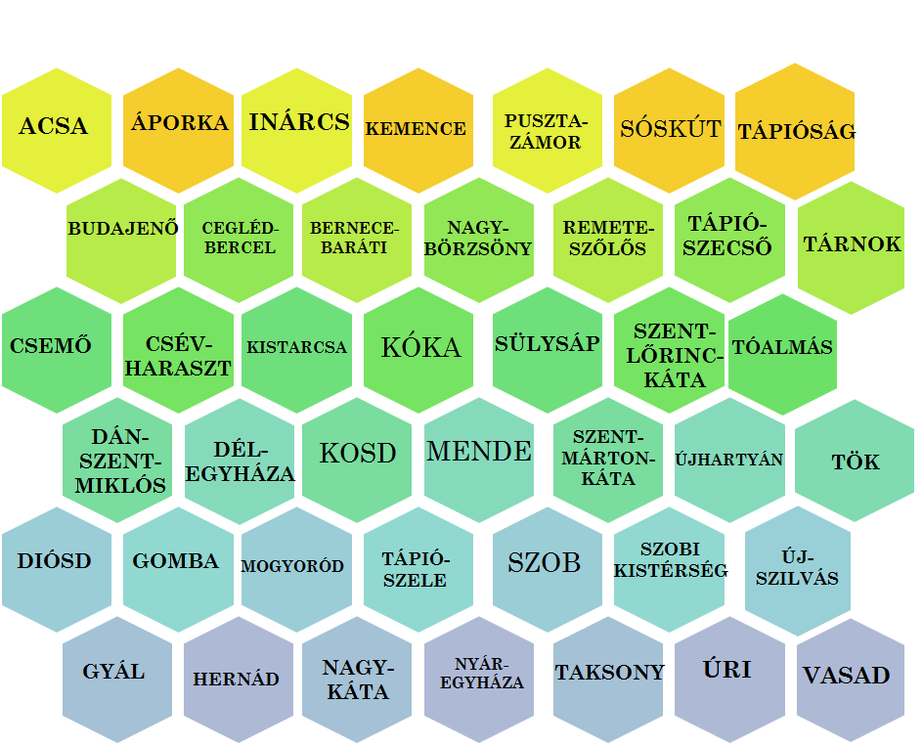
44 ÖNKORMÁNYZAT

Slide 8
33 ÖNKORMÁNYZAT
Borsosberény | Gánt | Pázmánd
Apaj | Hont | Penc
Bánk | Ipolyvece | Püspökszilágy
Baracs | Jenő | Rákóczibánya
Bodmér | Kazár | Romhány
Csákvár | Kemecse | Szabadegyháza
Csővár | Kisapostag | Sződ
Dejtár | Kisnémedi | Tolmács
Diósjenő | Leányfalu | Vácduka
Drégelypalánk | Pánd | Vasmegyer
Füle | Patak | Vértesboglár

Slide 9
7 ÖNKORMÁNYZAT
Somogy megye:
Bárdudvarnok
Kaposszerdahely
Nagybajom
Jákó
Kiskorpád
Pálmajor
Borsod-Abaúj Zemplén megye:
Harsány

Slide 10
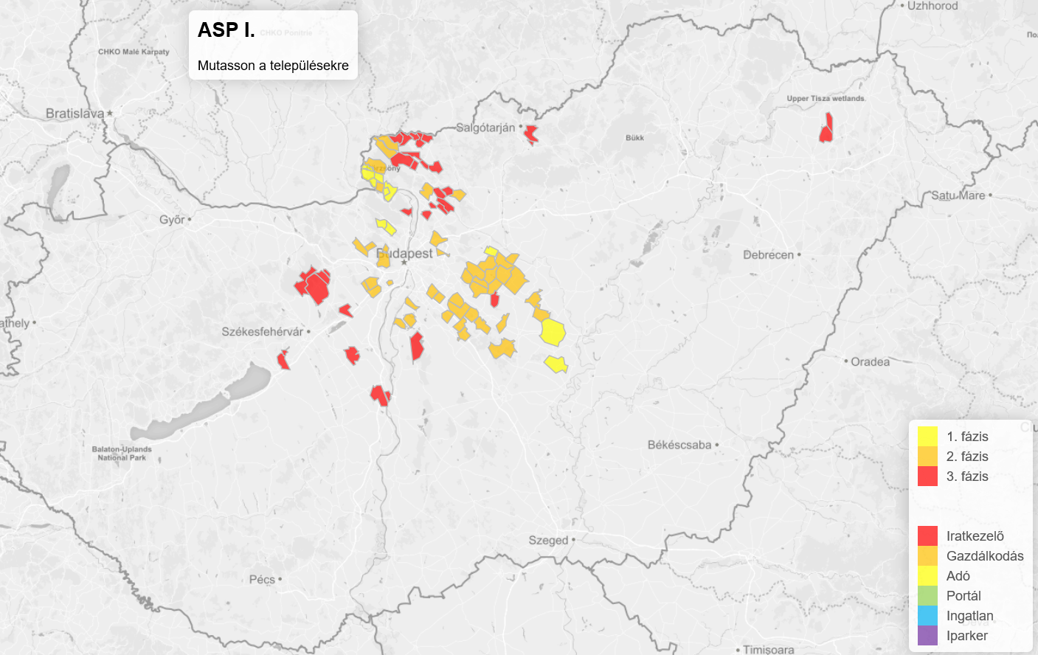
ORSZÁGOS KITERJESZETÉS Bemutatása
http://asp.yii.hu/

Slide 11
Önkormányzati ASP Központ kiterjesztése, ASP 2.0
Az elektronikus közigazgatás kiterjesztésével kapcsolatos feladatokról szóló 1743/2014. (XII. 15.) Korm. határozat szerint a Kormány egyetért az elektronikus közigazgatás kiterjesztésével és ennek érdekében felhívja a belügyminisztert és a nemzetgazdasági minisztert, hogy az, „Önkormányzati ASP központ felállítása” című kiemelt EKOP-projekt keretében megvalósuló fejlesztés országos kiterjesztését készítse elő.

Slide 12






Konzorciumi tagok
Projekt szponzor:
Konzorciumvezető:

Slide 13
Konzorciumi tagok feladatmegosztása
KIFÜ
Projektmenedzsment,
Pénzügyi menedzsment,
Koordinációs feladatok, folyamatminőségbiztosítás
BM
„Szponzor”
Önk.Kapcsolattartás
Jogszab.alk.
NGM
ADÓ, GAZD, szakmai felügyelet
Magyar Államkincstár
Alkalmazás fejlesztés
Adattárház,
Csatlakoztatás,
Önk.kapcsolatok
KINCSINFO
Adórendsz. fejlesztés, bevezetés támogatás
NISZ
Hálózat fejl.
HW, SW,
Keret ESB,
Portál,
ELÜGY

Slide 14

KÖFOP 1.2.2 Önkormányzati ASP rendszer országos kiterjesztése, csatlakozások
Az önkormányzati ASP rendszer továbbfejlesztése és országos kiterjesztése (ASP 2.0)
15 Mrd Ft
7 konzorciumi tag
Csatlakoztatási konstrukció az önkormányzati ASP rendszer országos kiterjesztéséhez
8,5 Mrd Ft
~ 3000 önkormányzat
2015 - 2018

Slide 15


Projekt célok
Hálózatfejlesztés, Infrastruktúra bővítése,
Új szakrendszerek bevezetése
Meglévő szakrendszerek funkcióbővítése
Külső adatkapcsolatok
Adattárház fejlesztés
Csatlakozás központi támogatása
Országos Felhő alapú infrastruktúra kiépítés
30 000
felhasználó
~3000 önkormányzat csatlakoztatása

Slide 16
Önkormányzati ASP kiterjesztése
ASP2 Részletes megvalósíthatósági tanulmány elkészült, főbb szakmai területei:
ASP informatikai architektúra és szakrendszer portfólió (Hálózatfejlesztés, ASP infrastruktúra bővítése, Keret- és szakrendszerek továbbfejlesztése, új szakrendszer fejlesztések, E-közigazgatási fejlesztési igények, ELÜGY fejlesztési igények, közhiteles nyilvántartási fejlesztési igények, Adattárház)
ASP szolgáltatás modell (Önkormányzati csatlakoztatások, ASP szolgáltatás csomagok)
ASP országos csatlakoztatási terv (Országos csatlakoztatási menetrend, Csatlakoztatási feladatrendszer)
ASP szervezeti és működési modell (Szervezetek és feladatkörök, Alkalmazás-üzemeltetés, Működtetés informatikai igényei)
ASP országos kiterjesztésének pályázati modellje

Slide 17
Önkormányzati ASP kiterjesztése
Hálózatfejlesztés
Cél: az ASP országos szolgáltatás kiterjesztéséhez szükséges és elégséges hálózati feltételek megteremtse.
Tervezett végpontok: önálló polgármesteri hivatalok és a közös önkormányzati hivatali székhelye - ~ 1300 ponton kerül megvalósításra konszolidált állami NTG végpontfejlesztés.

Slide 18
Önkormányzati ASP kiterjesztése
2. ASP 2 Infrastruktúra modell fejlesztés, bővítés szempontjai
Az ASP1-ben meglévő infrastruktúra költséghatékony felhasználása, továbbfejlesztése
Homogenitás: a szakrendszerek közös platformra helyezése, csökkenti az üzemeltetési költségeket is
Robusztusság: a rendszer legyen megbízható, hibatűrő, magas rendelkezésre állású
Biztonság: a rendszer és a rendszerhez való hozzáférés - jogszabályi megfelelés szerint;
Szabványosság: a rendszer elemeinek kommunikációja szabványos módon elterjedt technológiákra épülve
Nagyvállalati megoldások, építőelemek, platformok és technológiák alkalmazása
az egységesítés és szabványosítás, későbbi skálázhatóság és üzemeltethetőség biztosítása.

Slide 19
Önkormányzati ASP kiterjesztése
3. Szakrendszerek kiterjesztése, továbbfejlesztése
Az ASP 2.0. projekt során előzetes felmérésekkel megalapozott módon kell végezni az ASP szakrendszer-portfólió bővítését, a meglévő szakrendszerek modulbővítésével, vagy új szakrendszerek bevezetésével (pl. nagy települések igényei)
Figyelembe kell venni az egyes önkormányzatok méretéből és működési gyakorlatából fakadó eltérő igényeit, illetve az eltérő informatikai érettségi szintből fakadó jellemzőit.
A szakrendszerek továbbfejlesztése és kiterjesztése során a projektben alkalmazásra kerülő megoldásoknak, eljárásoknak biztosítaniuk kell a stratégiai célok teljesülését, az adattárház töltését, a monitorozhatóságot, az e-közigazgatás fejlesztését, ugyanakkor meg kell felelnie a gazdaságosság és az üzemeltethetőség szempontjainak is.

Slide 20
Önkormányzati ASP kiterjesztése
4. Elektronikus közigazgatás és ASP kapcsolata, SZEÜSZ-ök
Az elektronikus közigazgatás fejlesztésével kapcsolatos kormányzati törekvés, hogy minél szélesebb körben működő elektronikus ügyintézési szolgáltatások álljanak az állampolgárok és vállalkozók rendelkezésre ügyeik intézéséhez.
A SZEÜSZ és közhiteles nyilvántartás szolgáltatásokat nyújtó szervezetek háttérszolgáltatóként jelennek meg az ASP működésében. (Elsődlegesen érintett szolgáltatások és kapcsolatok: govCA, EFER, hibrid kézbesítés; FÖMI, KEKKH, OBH, NAV, IM)

Slide 21

5. Adattárház
Kiemelt, horizontális elem az ASP szakrendszerekre építve egy adattárház kiépítése, amely biztosítja az önkormányzatok gazdálkodásával kapcsolatos adatok elemzését, illetve az önkormányzati adatszolgáltatások központi alapokra helyezését.
Az adattárház lehetővé teszi a BM, NGM, Kincstár számára az önkormányzatok gazdálkodásának monitorozhatóságát, ami hozzájárul az esetleges pénzügyi kockázatok időben történő felismeréséhez, és az önkormányzati alrendszer fizetőképességének megőrzéséhez.

Slide 22
Projekt ütemezése
Előkészítő projekt:
2015.07.01 - 2016.03.31
Pályázat elkészítése, Támogatási szerződés kötés, Beszerzések előkészítése, megindítása
Megvalósítási projekt fejlesztések, bővítések:
2015.07.01- 2018.10.30
ASP2 Csatlakoztatások ütemezett megvalósítása:
2016-2017-2018

Slide 23
Csatlakoztatási konstrukció az önkormányzati ASP rendszer országos kiterjesztéséhez
Pályázat előkészítés feladatrendszere:
KMOP 4.7.1. tapasztalatok figyelembe vétele
Sztenderd pályázati feltételek kialakítása
Pályázati nyilvántartási rendszer kialakítása
Elbírálás folyamatának kialakítása, Kincstár-NISZ bevonása a szakmai bírálatba
Pályázati felhívás előkészítése 2016. I. n.év

Slide 24
Az ASP 2.0. fejlesztés célja
Az önkormányzati ASP szolgáltatás országos kiterjesztése, kiegészítve a szolgáltatások továbbfejlesztésével, valamint összekapcsolva az elektronikus közigazgatás érintkező és elérhető fejlesztéseivel.
Önkormányzati ASP adattárház, analitikai és döntéstámogató funkciók kifejlesztése.
Üzemeltetési és támogatási feladatokat ellátó központi szervezet és szolgáltatásmenedzsment rendszer bővítése.

Slide 25
Önkormányzati ASP országos kiterjesztésének szükségessége
E-közigazgatás jelenlegi helyzete
Önkormányzati hálózatfejlesztés
Önkormányzatok gazdálkodásának és adóztatási tevékenységének naprakész nyomon követése
Önkormányzati adatgyűjtő rendszer
Önkormányzati adórendszer korszerűsítése

Slide 26
Az ASP szolgáltatás technológiailag és gazdaságilag is kedvező megoldást jelent mindazon településeknek, akik a feladataikat széles körben támogató alkalmazásokhoz a hagyományos módon nem juthatnak hozzá, azok magas beruházási, üzemeltetési költségei miatt.

Slide 27
ASP ügyfélkör
Települési önkormányzatok
MJ városok, fővárosi kerületek (ASP.ADO)
Önkormányzati „központok”
főváros
Önkormányzati „intézmények”
nemzetiségi önkormányzatok
városok nagyközségek,
közös hivatali székhely községek
közös hivatalhoz nem tartozó községek
megyei önkormányzatok
többcélú kistérségi társulások
önkormányzati intézmények

Slide 28
ASP BEVEZETÉSI TERV

Slide 29
Csatlakoztatási menetrend
Csatlakozási menetrend meghatározása az alábbi szempontok alapján:
a.) önkormányzati alapon földrajzi kiterjesztés
    egy önkormányzat egyszeri csatlakoztatása minden ASP szakrendszerhez (minimum 3-4 hónap /önkormányzat)
    földrajzi menetrend mentén történő kiterjesztés ASP Központ erőforrásait fókuszálja egy földrajzi területre
    összehangolható a digitális nemzet fejlesztési programmal (széles sáv országos kiépítése, e-közigazgatási szolgáltatások)

Slide 30

ASP Bevezetési terv
A szervezet felkészítése a csatlakozásra
Tervezés, tájékozódás
Ügyviteli és szabályozási felkészülés
Kommunikációs csatornák kiépülnek
Helyi feladatok megtervezése
Csatlakozási szerződés megkötése
ASP rendszerhez történő fizikai és a szolgáltatásokra vonatkozó csatlakozás
Helyi működtetéshez szükséges Infrastrukturális feltételek kialakítása
Oktatások
Migráció
Tesztelés
ASP Központ szolgáltatásainak igénybe vétele
Szolgáltatási szerződés megkötése, amelynek melléklete az SLA (szolgáltatási szint megállapodás)
Lakossági és vállalkozói ügyfelek tájékoztatása
Csatlakozási szerződés
Szolgáltatási szerződés

Slide 31
ASP Bevezetési terv
Az önkormányzatoknak a csatlakozással összefüggő legfontosabb feladatai:
a kiválasztott szakrendszerek bevezetéséhez kapcsolódó
      Igazgatásszervezési (szervezeti, ügyviteli),
      szabályozási,
      műszaki, technológiai, önkormányzati oldali üzemeltetési feltételek biztosítása.
az ASP szolgáltatások igénybevételének helyi infrastrukturális feltételeinek biztosítása, migrációtesztelés és felhasználói elfogadási tesztelés,
az egyes kiválasztott szakrendszerek bevezetéséhez kapcsolódó önkormányzati adatok migrációjának megvalósítása,
az Önkormányzat számára jogszabályban előírt informatikai biztonsági feltételek megteremtése,
az ASP szolgáltatásokkal összefüggő oktatásokon való részvétel.

Slide 32
OKTATÁS

Slide 33
Oktatás
Alkalmazás felhasználói oktatások
Horizontális rendszerek oktatása
(felhasználók széles köre)
Iratkezelő szakrendszer
Szakmai területet támogató szakrendszerek oktatása
(szakrendszeri felhasználók)
Adó szakrendszer
KERET
Gazdálkodási szakrendszer
Ingatlanvagyon- kataszter szakrendszer
Ipar és kereskedelmi szakrendszer

Slide 34
Oktatás
Oktatások:
Géptermi oktatás
Tantermi oktatás konzultációs jelleggel
Rendelkezésre álló anyagok:
Felhasználói kézikönyv (folyamatábrák)
E-learning
Egyéb segédletek (folyamatokat vezet végig)

Slide 35
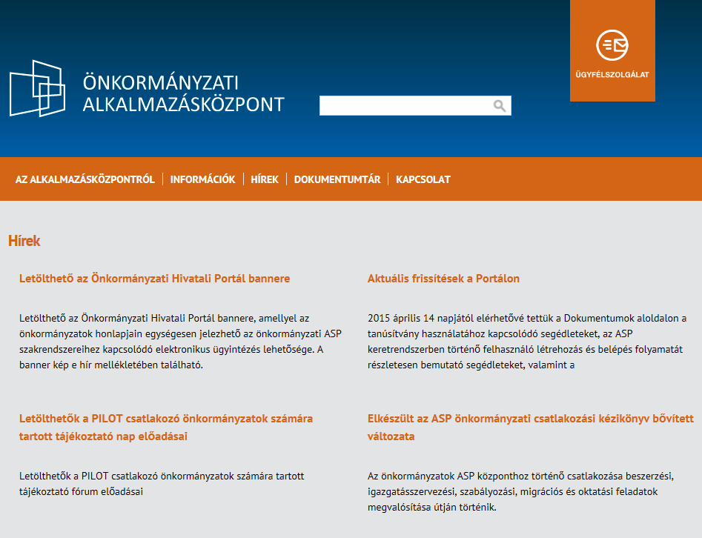
Oktatás- Tájékoztatási portál
http://alkalmazaskozpont.asp.lgov.hu/

Slide 36
ASP ADATTÁRHÁZ

Slide 37

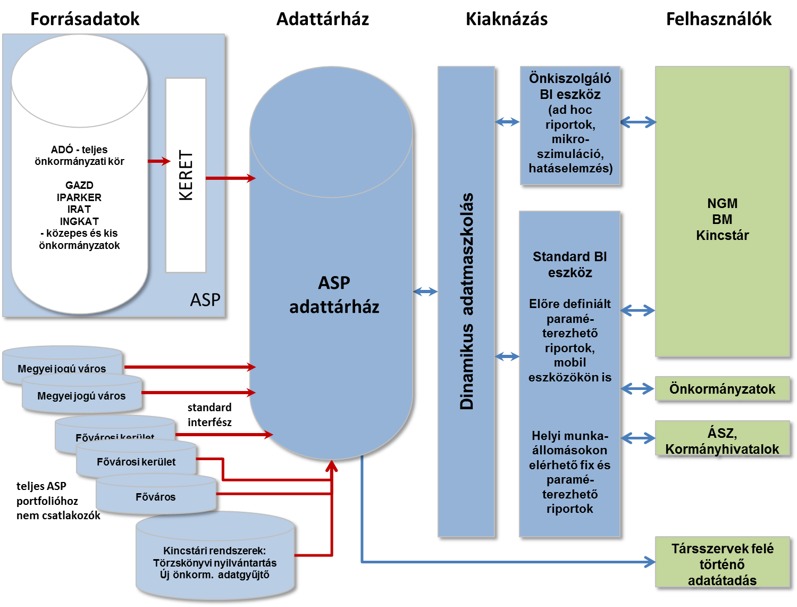
Önkormányzati ASP adattárház koncepció

Slide 38
A TERVEZETT BEVEZETÉS EREDMÉNYEI

Slide 39
Önkormányzatok szempontjából
új alkalmazások a feladatellátás és belső működés támogatására
korábbi alkalmazások korszerűsítése
egyedi támogatásokból létrehozott szigetszerű informatikai megoldások csökkenése
korszerű és szabványos IT biztonsági, mentési, üzletmenet folytonossági és interoperabilitási szolgáltatások biztosítása
IT beruházási és fenntartási költségek radikális csökkenése,
saját erőforrások kötelező feladatok ellátására történő koncentrálása

Slide 40
Önkormányzatok szempontjából
belső ügyintézési folyamatok egységesítése
jogalkalmazás minőségének javulása
adatszolgáltatási és beszámolási kötelezettségek racionalizálása, önkormányzatok tehermentesítése
adattárház alapú információszolgáltatás
  vezetői riportok (közepes és kis önkormányzatok)
  analitikai és döntéstámogató funkciók (nagy önkormányzatok)
a tény alapú döntéshozatal az önkormányzati szervezeti kultúra szerves részévé válik
lehetőség nyílik a különböző rendszerekben külön-külön nyilvántartott adatok összefuttatására (keresztellenőrzés)

Slide 41
Kormányzat szempontjából
  a jelenlegi – adatszolgáltatásokra épülő - adatoknál aktuálisabb, részletesebb és pontosabb információk
  ezen információkra épülő korszerű BI megoldások a stratégiai, taktikai és operatív döntések támogatásához
    az önkormányzati feladatellátás és gazdálkodás naprakész nyomon követése
    az esetleges pénzügyi, likviditási kockázatok időben történő felismerése
    az önkormányzati adóztatási tevékenység hatékonyságának monitorozása
    a helyi adók alapjával, illetve az adókötelezettség levezetésével, valamint teljesítésével kapcsolatos információk elemzése
    az adóintézkedések gazdasági, társadalmi, illetve újraelosztási hatásainak becslése
    adótervezési munka támogatása (mikroszimuláció, modellek)
    az önkormányzati alrendszer finanszírozási mechanizmusainak fejlesztése
  társszervek munkájának támogatása (ÁSZ, NAV, NÉBIH, ÁNTSZ).

Slide 42
Általános szempontból
  hatékony forrásfelhasználás államháztartási szinten az IT fejlesztéseknél, fenntartható működtetés
  egységes elektronikus ügyintézési szolgáltatások nyújtása
  e-közigazgatási fejlettségi szint országos szintű növelése
  a közigazgatás teljesítményének növelése, gyorsabb ügyintézés, jobb ügyfélkiszolgálás.

Slide 43
Asp demo

Slide 44
ASP DEMO
Az önkormányzati szövetségekkel együttműködve, a Kincstár elkészítette az ASP DEMO verziót.
Az ASP DEMO verzióval a Kincstár lehetőséget biztosít arra, hogy az ASP rendszert az érdeklődő önkormányzatok bizonyos feltételek mellett
megtekinthessék,
tesztelhessék.

Slide 45
ASP DEMO
A DEMO verzió megtekintésének feltétele egy titoktartási valamint egy felhasználói nyilatkozat aláírása
A DEMO verzióhoz való 15 napos teljes körű hozzáférést a Kincstár biztosítja a felhasználói és titoktartási nyilatkozat beérkezését követően a nyilatkozattevő részére.
A DEMO verzióval kapcsolatos kérdéseket feltehetik az alkalmazaskozpont@allamkincstar.gov.hu e-mail címen

Slide 46
KÖSZÖNÖM A FIGYELMET!
ASP Központ
Magyar Államkincstár
1054 Budapest, Hold u. 4.
Telefon: +36-1-327-5840
E-mail: asp@allamkincstar.gov.hu

